Slide 1


数据可视化基础
王晔
华东师范大学
数据科学与工程学院
ywang@dase.ecnu.edu.cn

Slide 2
目录
数据可视化流程与模型
数据处理和数据交换
可视化编码
可视化设计

Slide 3
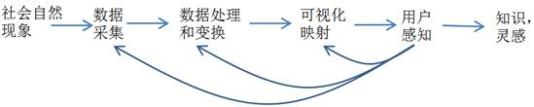
数据可视化流程与模型
数据采集
数据处理和变换
可视化映射
用户感知
Notes:
数据采集阶段直接拒定了数据的格式、维度、尺寸、分辨率、精度等内容
处理和变化是可视化的前期处理，一方面解决数据的噪声和误差问题，另一方面找出数据的模式和特征，位可视化映射做准备
可视化映射是整个流程的核心，通过不同的算法和可视化工具将数据背后隐藏的现象和规律以用户可以理解的方式显现出来
用户感知是可视化和其他数据处理方法中最大的不同之处，用户除了被动感知呈现的结果之外，还可以进行辅助分析决策
图中各模块之间的联系并不仅仅是顺序的线性关系，而是在任意两个模块之间都存在联系

Slide 4
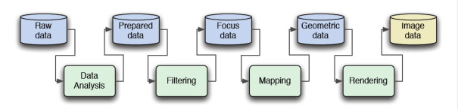
数据可视化流程与模型
由Haber和McNabb提出的可视化流水线
Notes:
描述了从数据空间到可视化空间的映射，包含串行处理数据的各个阶段：数据分析、数据滤波、数据的可视化映射和绘制。

Slide 5
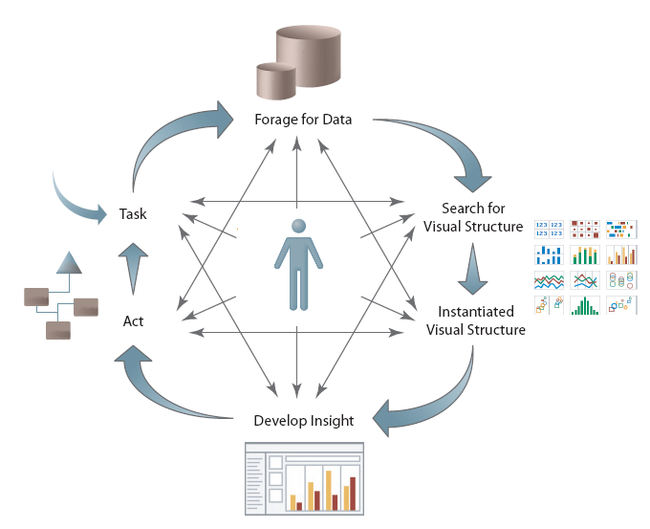
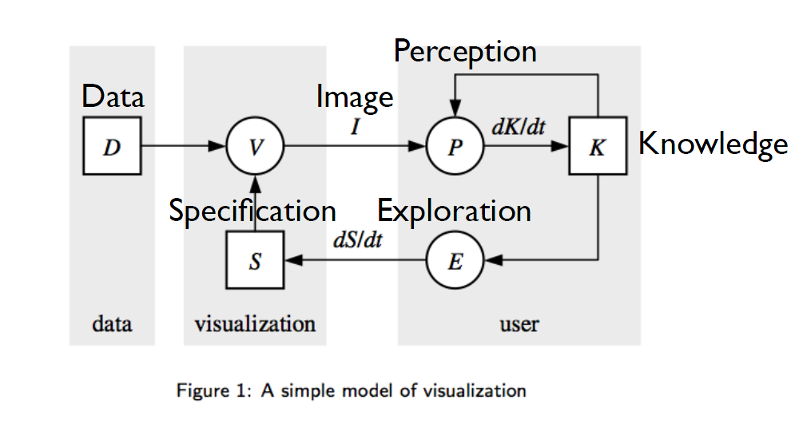
数据可视化流程与模型
回路模型
Notes:
后来的所有信息可视化系统和工具包都支持这个模型

Slide 6
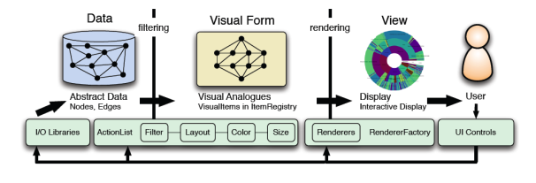
数据可视化流程与模型
信息可视化参考流程
Notes:
对回路模型进行改进

Slide 7
数据可视化流程与模型
可视分析学标准流程
Notes:
这个流水线的起点是输入的数据，终点是获得的知识。从数据到知识有两个途径：对数据进行可视化，以帮助用户感知数据中蕴含的规律；或按照给定的先验假设进行数据挖掘，从数据中直接提炼出数据模型。
在任意一种可视化流水线中，人是核心的要素。机器智能承担对数据的计算和分析工作，人是最终决策者，是知识的加工者和使用者。

Slide 8
数据处理和数据变换
数据滤波
数据降维
数据采样
数据聚类和剖分
数据配准和转换
Notes:
随着科学技术、工程技术和社会的发展，数据越来越趋向于海量、高维、高精度和高分辨率，对原始数据直接进行可视化不但可能超过计算机内存和处理器的极限，也会超过用户感知的极限。需要通过数据简化，有选择地控制所显示数据的尺寸和复杂度。
经过处理和变换的数据通常会损失原始数据中的一些信息或者加入本来不存在的信息，需要有针对性的使用。
下面是几种可视化中常见的数据处理和变换类型

Slide 9
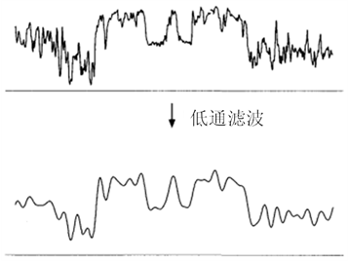
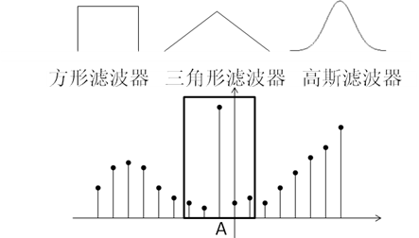
数据处理和数据变换
数据滤波
Notes:
噪声可能来源于：1、传感器测量时仪器的误差和环境中的光、电、磁信号；2、模拟计算中，初始数据、计算参数、计算网格的不确定性和数值计算精度的限制
除了低通滤波器之外，还有高通、带通滤波器（都是针对频率而言的），低通滤波器就是频率低的数据可以通过，高的不行，高通和带通也是这么个道理
由于这门课不是信号与系统，就不展开了

Slide 10
数据处理和数据变换
数据降维
线性方法
多维尺度分析
主成分分析（PCA）
非负矩阵分解（NMF）
非线性方法
等距特征映射（ISOMAP）
拉普拉斯映射（LE）
局部线性嵌套（LLE）
Notes:
当数据的维度超出三维时，我们可以选择的方法有维度选择（选择重要的维度）——机器学习领域、低维空间嵌入（降维）、维度堆叠（将多个维度摊平到低维空间）——高维数据可视化环节

Slide 11
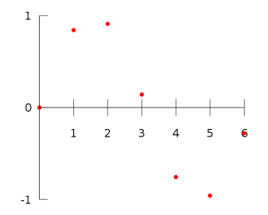
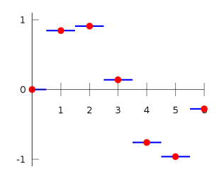
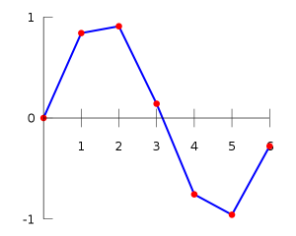
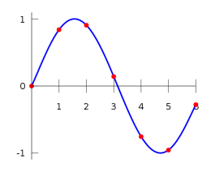
数据处理和数据变换
数据采样
（a）原始数据；（b）分段常数插值；（c）线性插值；（d）多项式插值
Notes:
原始数据以离散形式出现在数据采集、存储和计算的环节，在将离散数据转换成连续信号进行处理或将数据的维度和粒度进行变换时，需要对数据进行重新采样，使之满足所要求的分辨率、精度、粒度和尺寸。
针对离散数据集，往往通过插值法得到给定位置处的采样数据。数据插值的方法有分段常数插值、线性插值、多项式插值和样条插值。

Slide 12
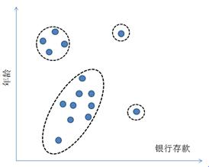
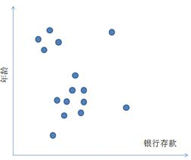
数据处理和数据变换
数据聚类和剖分
（a）原始数据；（b）用椭圆表示的四个聚类
层次聚类法
K—均值聚类方法
Notes:
通过聚类将类似的数据点放在同一类中，然后在可视化中仅显示类别，避免视觉干扰和可视化时信息超载。
数据聚类是模式识别和数据挖掘领域的核心问题。这里介绍两种简单的方法：
1、层次聚类法
假设相距较近的点比相距较远的点更相似，算法将距离较近的点划归在一起形成聚类。一个聚类大致可以用来接该类中不同部分之间的最大距离来定义。当取不同的距离时，数据集会聚合成不同数目的类，可以用一个分枝图表示。层次聚类不产生单一的分类，而是提供多个层次上的分类，低层中不同的类会在高层中融合。在分枝图中纵轴表示每层中各类融合的距离，横轴上列出各个类。根据不同类之间连接的准则，层次聚类方法可以分为单链接和全链接等方法。
2、k—均值聚类方法
由用户输入聚类数目k，随机取k个数据点作为中心，将所有数据点按距离分配到这些中心所在的类中，计算新的中心，重复地计算中心店的位置并聚类，一直到聚类不再变化为止。

Slide 13
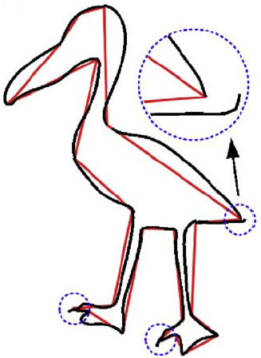
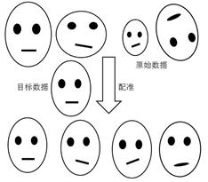
数据处理和数据变换
数据配准和转换
Notes:
数据可视化往往需要在同一空间中显示不同时间、不同角度、不同仪器或模拟算法产生的数据（就是把多种数据放在一张图中进行对比）。
实现配准，大多需要计算两个数据之间的相似度，并通过对其中一个数据场的位移和变形来提高两者的相似度，以达到配准的目的。
按计算相似度的方式，将数据配准分为基于像素强度的方法（用数据场采样点的强度的分布）和基于特征的方法（数据场中的特征，点、线、等值线）。
从图像变形的角度可以讲数据配准分为仿射变换（位移、旋转、缩放等全局性变换）和弹性变换（对图像局部做非线性变形）。

Slide 14
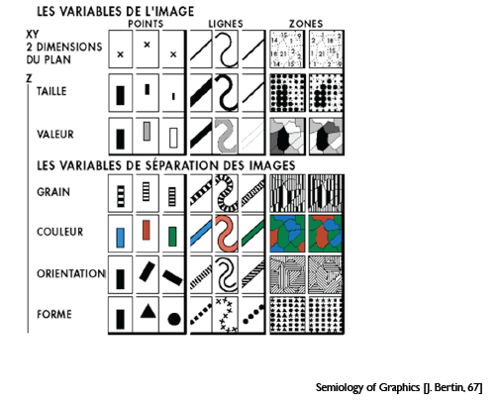
可视化编码
视觉变量
标记形式
点
线
面
通道
位置
尺寸
灰阶值
纹理
色彩
方向
形状
Jacques Bertin提出的视觉变量
Notes:
Jacques Bertin是法国制图学家，提出了可视编码的理论原则

Slide 15
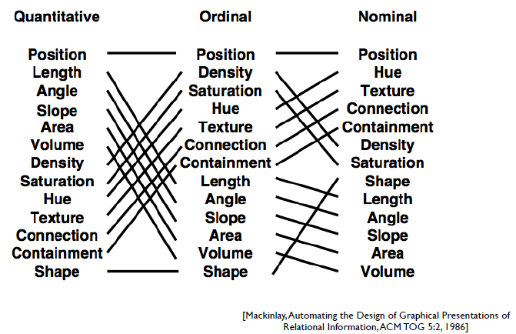
可视化编码
视觉变量
Mackinlay提出的视觉变量

Slide 16
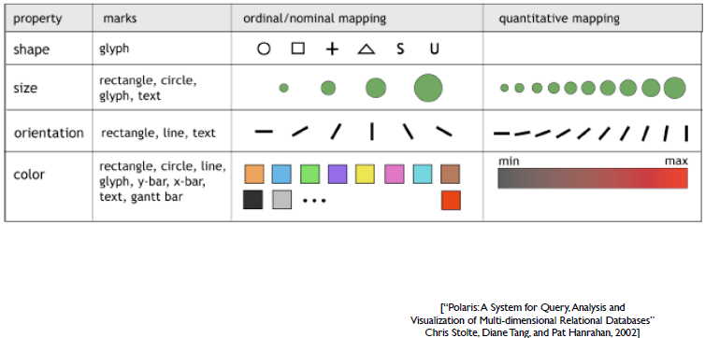
可视化编码
视觉变量
Tableau使用的视觉变量

Slide 17
可视化编码
标记和视觉通道
标记（图形元素：点、线、面）
通道（位置、大小、形状、方向、色调、饱和度、亮度……）
（a）点；（b）线；（c）面
（d）位置；（e）大小；（f）形状；（g）颜色
Notes:
可视化映射时信息可视化的核心步骤，指将数据信息映射成可视化元素，映射结果通常具有表达直观、易于理解和记忆等特性。
可视化元素由三方面组成：可视化空间、标记和视觉通道（第二章有说明）。
可视化空间是防止所有可视化元素的容器，可以是一维、二维或三维。
标记是数据属性到可视化元素的映射，用以直观地表达数据的属性归类。
视觉通道是数据属性的值到标记的视觉呈现参数的映射，用于展现数据属性的定量信息。

Slide 18
可视化编码
标记和视觉通道
分类的
是什么/在哪里
定量/定序的
程度
位置
坐标轴位置
色调
长度
形状
图案
角度
分组的
关系
面积
包含
连接
亮度/饱和度
相似
接近
图案密度
通道

Slide 19
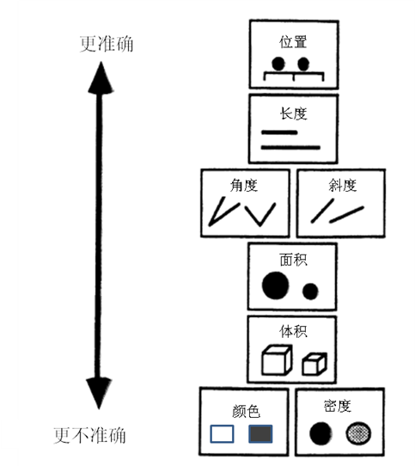
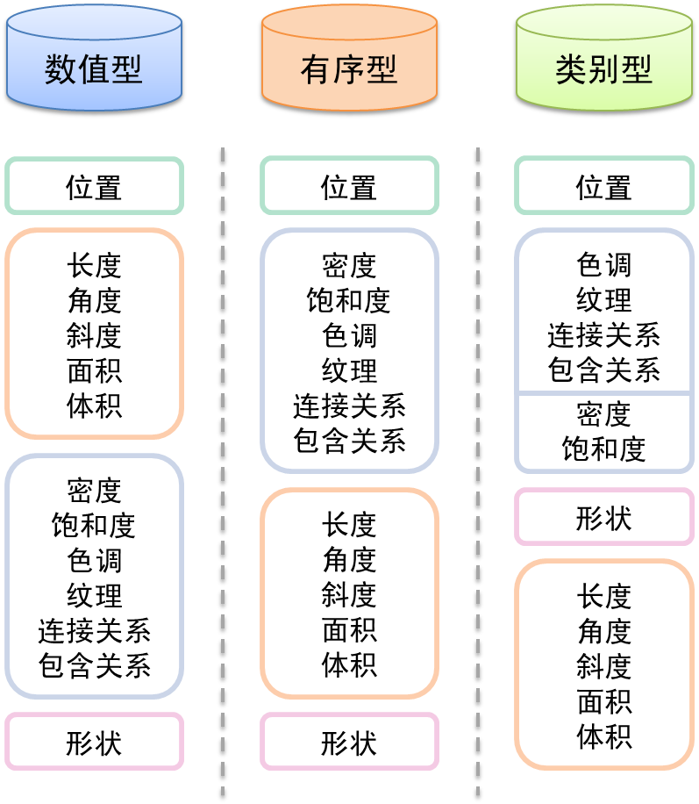
可视化编码
可视化编码元素的优先级
可视化元素在数值型数据可视化中的准确性排序
基本数据类型适用的可视化编码方式，优先级自上而下

Slide 20
可视化编码
可视化编码的表现力
类型（type）
是什么/在哪里（what/where）
何种程度（how much）
表现力（expressiveness）
表达且仅表达数据的完整属性
精确性
可辨性
可分离性
视觉突出

Slide 21
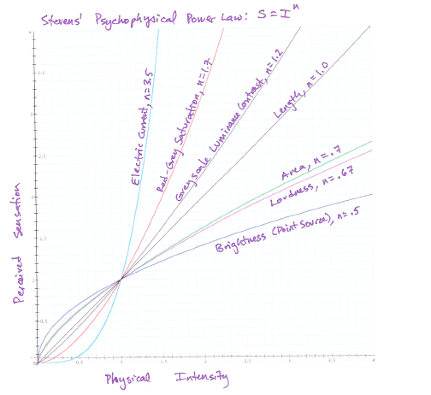
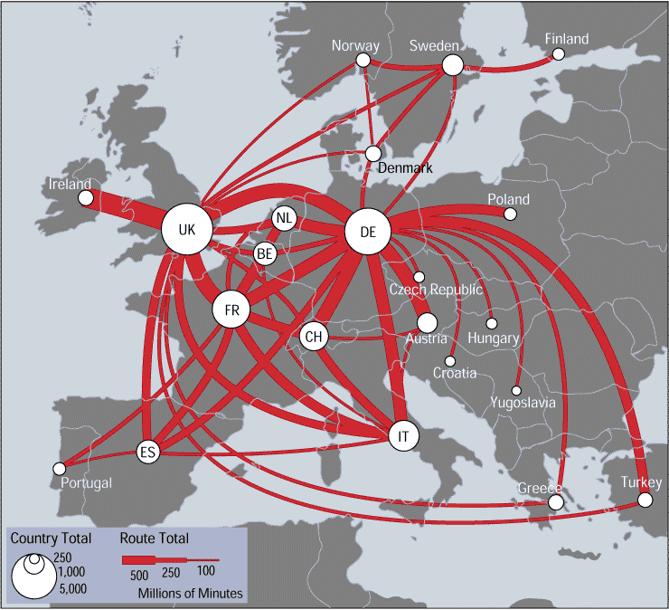
可视化编码
可视化编码的表现力
线的粗细动态表现网络贷款的大小范围
超线性
亚线性
可辨性
精确性

Slide 22
可视化编码
可视化编码的表现力
位置/色调
尺寸/色调
宽度/高度
红/绿
可分离

Slide 23
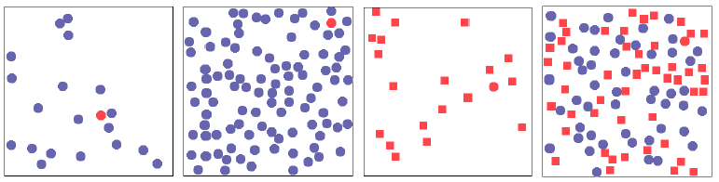
可视化编码
可视化编码的表现力
视觉突出

Slide 24
可视化编码
源于统计图表的可视化
1、单变量数据
（1）数据轨迹图
（2）抖动图
（3）核密度估计图
（4）柱状图
（5）直方图
（6）饼图
（7）盒须图

Slide 25
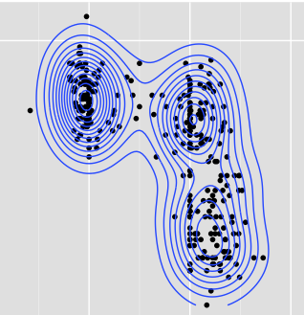
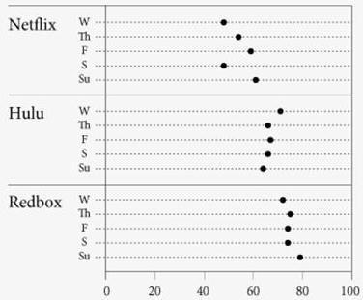
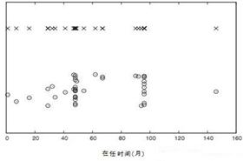
可视化编码
源于统计图表的可视化
1、单变量数据
数据轨迹图
抖动图
2D核密度估计示意图

Slide 26
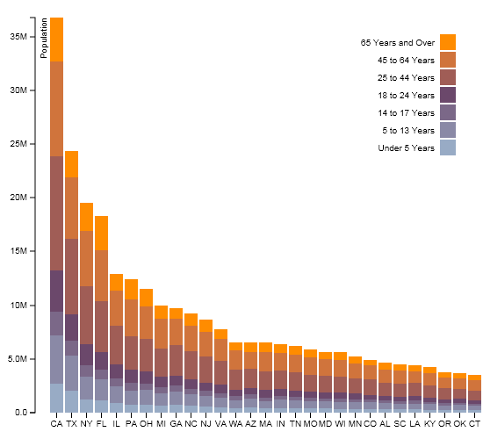
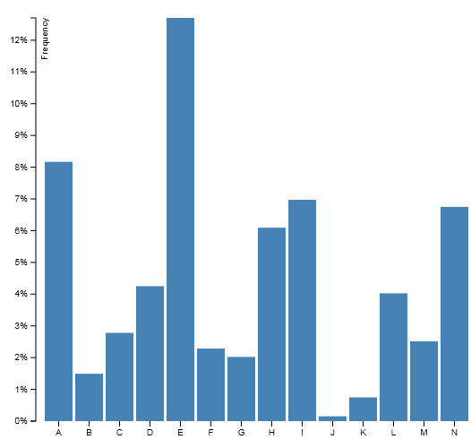
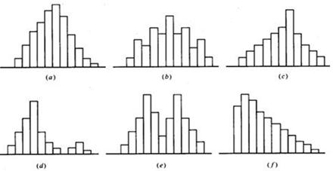
可视化编码
源于统计图表的可视化
1、单变量数据
柱状图——堆叠图
柱状图——条状图
常见一维直方图类型
Notes:
直方图和柱状图的区别是：柱状图的条与条之间有间隔，直方图无间隔；柱状图横轴上的数据是孤立的具体数据，直方图中则是连续的区间；柱状图用高度表示统计值，直方图用面积表示。

Slide 27
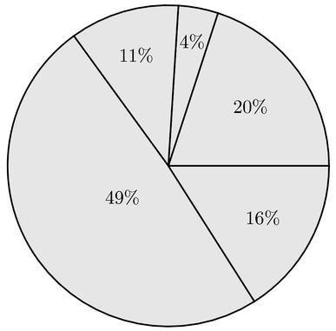
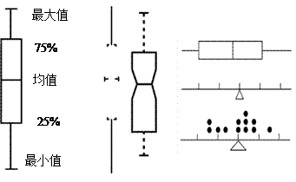
可视化编码
源于统计图表的可视化
1、单变量数据
饼图
盒须图

Slide 28
可视化编码
源于统计图表的可视化
2、双变量数据
（1）散点图
（2）对数与半对数图

Slide 29
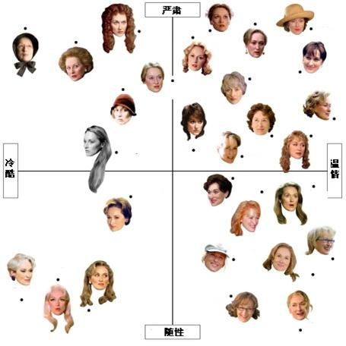
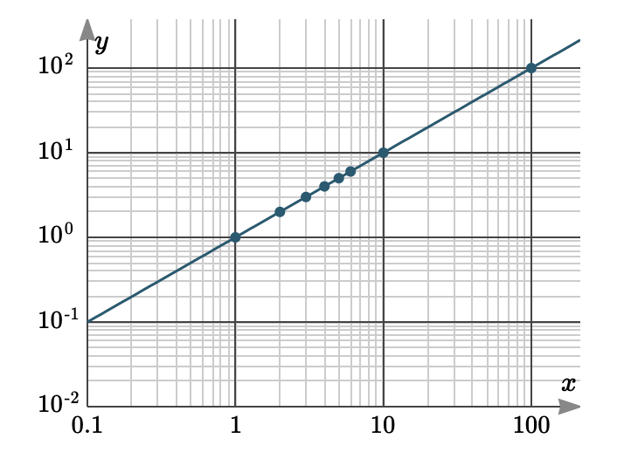
可视化编码
源于统计图表的可视化
2、双变量数据
对数图
散点图

Slide 30
可视化编码
源于统计图表的可视化
3、多变量数据
（1）等值线图
（2）热力图
（3）颜色映射图

Slide 31
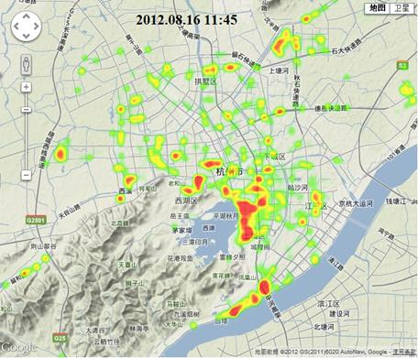
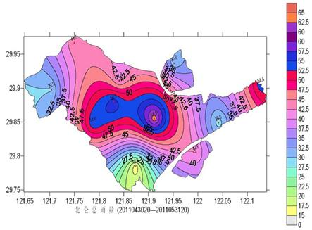
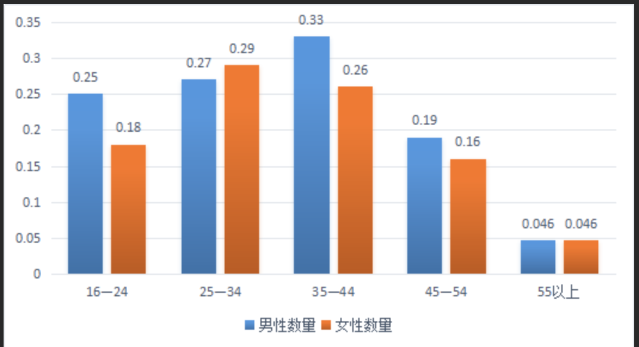
可视化编码
源于统计图表的可视化
3、多变量数据
热力图
等值线图
颜色映射+条状图

Slide 32
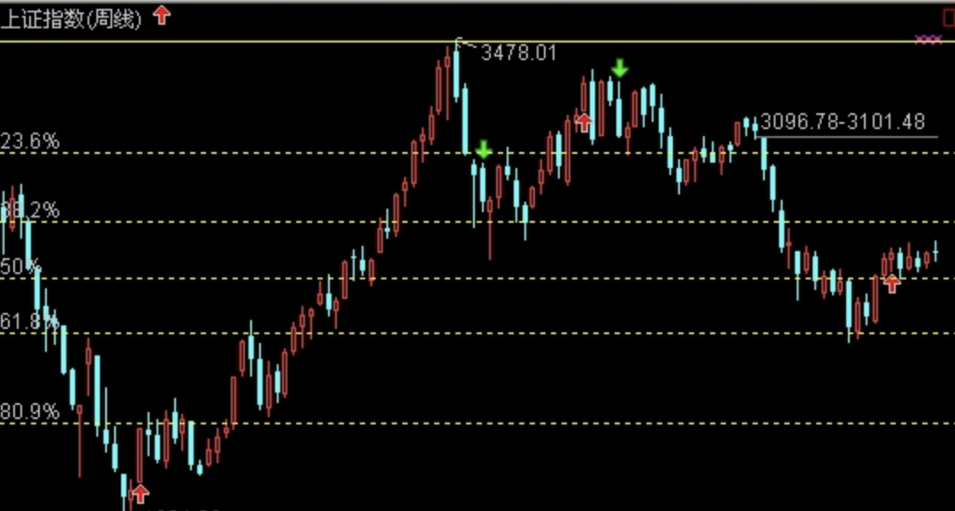
可视化编码
源于统计图表的可视化
4、时序数据
走势图

Slide 33
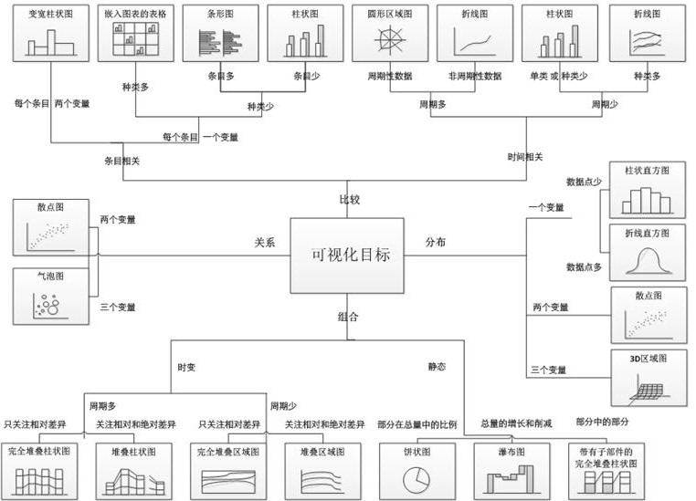
可视化编码
源于统计图表的可视化
根据分析需求可采用的基本型统计可视化方法

Slide 34
可视化设计
可视化设计目标
表达能力强
真实全面地反映数据的内容
有效性强
用户对可视化显示信息的理解效率
简洁
易用
美感

Slide 35
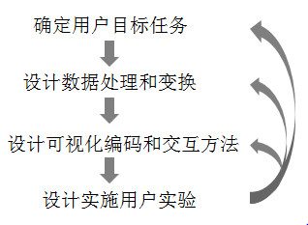
可视化设计
可视化设计框架
可视化设计的4个层次
问题刻画层
数据层
编码和交互层（核心）
设计并实施用户实验
数据可视化的循环式设计模型

Slide 36
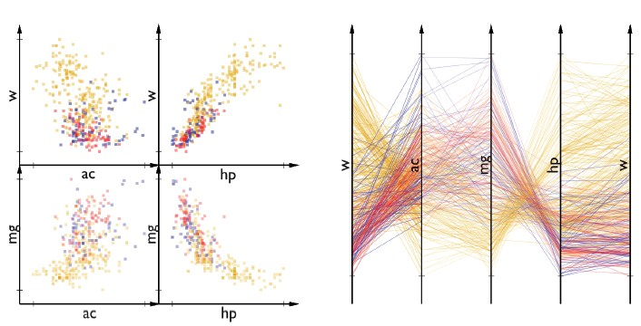
可视化设计
可视化设计步骤
1、数据的筛选
（1）一个好的可视化应向用户提供对数据进行筛选的操作，从而可以让用户选择数据的哪一部分被显示，而其他部分则在需要的时候才显示。（2）或者通过多视图或多显示器，将数据根据相关性分别显示。
2、确定数据到可视化的直观映射
可以充分利用人们已有的先验知识，从而降低人们对信息的感知和认知所需要的时间。合理选择标记和通道，以确保用户能够很容易的理解可视化所展示的内容
3、视图的选择和用户交互控制的设计
（1）滚动与缩放；（2）颜色映射的控制；（3）数据映射方式的控制；（4）数据缩放和裁剪工具；（5）细节层次控制
Notes:
数据映射方式的控制——用散点图和平行坐标图对一个4维数据进行可视化

Slide 37
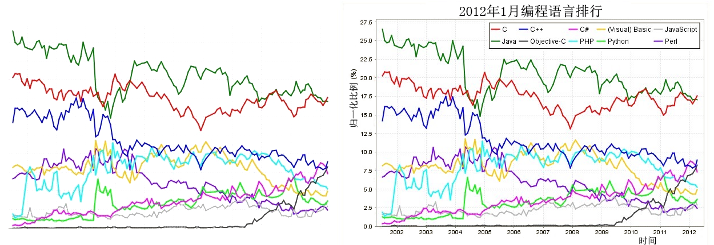
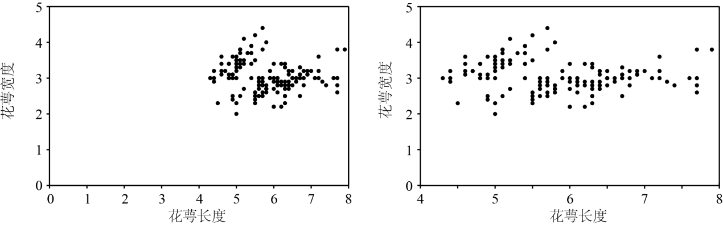
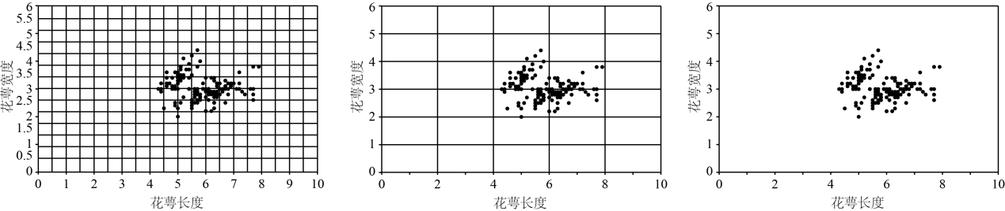
可视化设计
可视化中的美学因素
认真仔细地对待可视化设计中的网格及其标注
正确使用颜色
合理使用网格
美学原则
聚焦
平衡
简单
(a)不完整的可视化结果，用户无法得知几条曲线的意义; (b)一个完整的可视化结果。
可视化元素的平衡分布
网格及其标注的合理使用

Slide 38
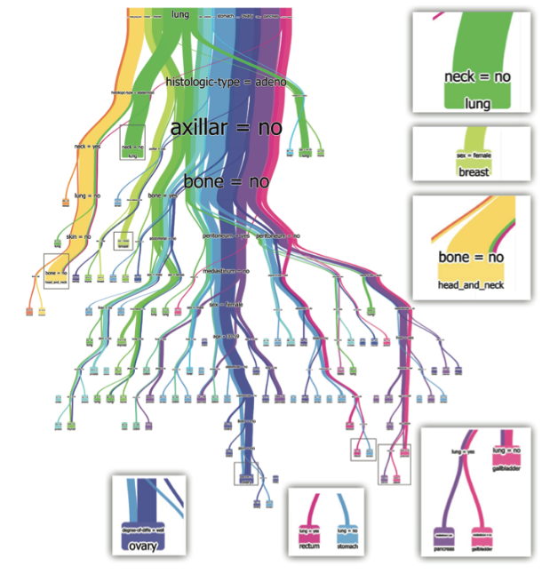
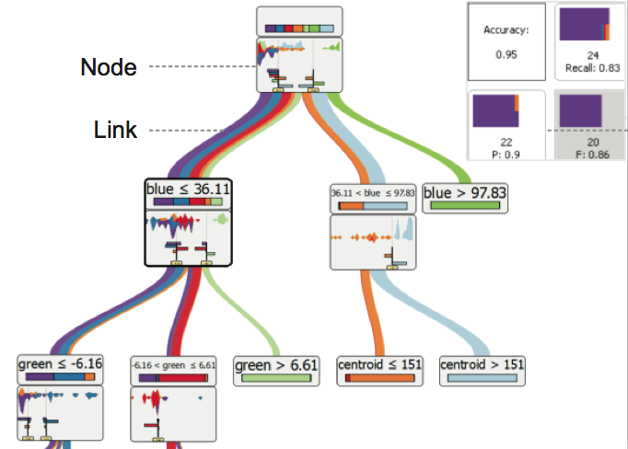
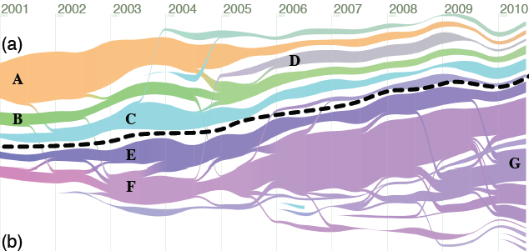
可视化设计
可视化隐喻
用某种表达方式体现某个事物、想法、事件且期间具有某种特殊关联或相关性的方法
隐喻：树
隐喻：河流
Notes:
将数据特性与自然界真实物体结合起来
通过读者对自然界物体的认知来增强可视化表达效果
常用的隐喻方法有可视化隐喻、语言隐喻、动作隐喻等。
隐喻的设计包含三个层面：隐喻本体、隐喻喻体和可视化变量

Slide 39
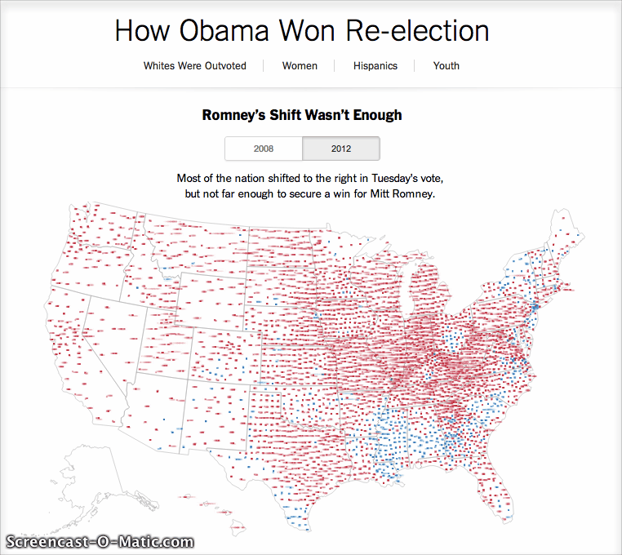
可视化设计
可视化实例展示
后现代主义新闻

Slide 40

可视化设计
可视化实例展示
Foursquare用户突破一百万大关

